Slide 1
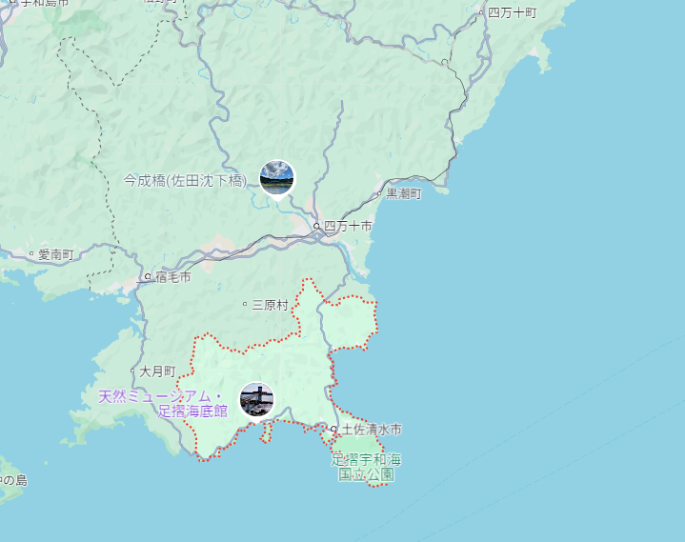

地域助産活動のススメ
令和6年11月10日
医療法人聖真会 渭南病院
助産師 筒井久美
・人口 11,668人（R6.8月末現在）
・高齢化率52.1％（〃）
・年少人口割合6％（〃）
・年間出生数27人（R5年度）
地域での
子育て支援活動
について紹介します
土佐清水市

Slide 2
渭南病院の子育て支援
行政
医療機関
児童
相談所
幼稚園
保育園
家族
渭南 病院
子ども
警察
学校
元々あった 小児科診療を中心とした他機関・多職種連携に
H29年度から助産師の活動が加わり、行政と協働しながら
妊娠期から子育て期にわたる切れ目ない支援を行っています

Slide 3
助産師の活動
市からの委託事業と小児科ナースが大きな柱
産前・産後サポート事業
（妊婦訪問・産婦訪問・
子育て相談）
小児科外来ナース
（乳児健診・保育園健診同行含む）
（市の委託事業：H29年10月～）
産後ケア事業
（訪問型・
デイサービス型）
助産師外来
いのちの教育
（市の委託事業：R1年9月～ ）
（ H30年6月～ ）
（ 高知県看護協会主催）
Notes:
私が渭南病院でさせてもらっている仕事です。
助産師として看護師として母子に関わらせてもらっています。

Slide 4
委託事業での妊産婦支援の流れ
※希望者のみに実施（産前・産後サポート事業：妊娠届出時に同意を得られた方
産後ケア事業：申請を行い利用の連絡があった方）
※サポート事業での訪問：妊娠期1～2回、産後1回
希望・必要に応じて複数回利用可能
サポート事業
訪問
サポート事業
訪問
サポート事業
訪問
サポート事業
子育て相談（講話、個別相談）
●妊産婦向け：5月・10月・3月
●妊婦向け：年1回（届出状況に応じて開催）
9週頃
妊娠届提出
出産
産後1年
産後ケア
産後ケア
※産後ケア：
訪問型・デイサービス型
原則3回（無料）
産後ケア

Slide 5
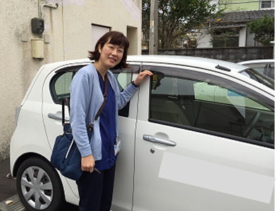
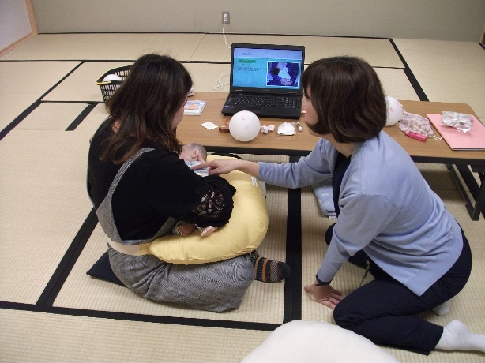
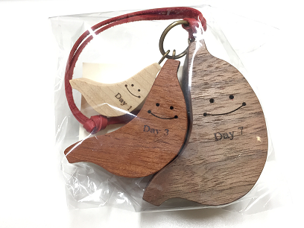
妊娠期：妊婦訪問、子育て相談
顔合わせと関係性の構築。 地域の支援者としての助産師の存在を知ってもらう
今回の妊娠経過や前回の妊娠～産後の話、家族のことなど、ニーズを知るため、色々な話を聴かせてもらう
マイナートラブルや心配事に対しての助言、母乳育児についての情報提供等行っている
講話は対象者に応じて内容を選ぶ。母親同士の交流・仲間作りの場にもなっている
関係性づくり、出産・育児準備支援

Slide 6
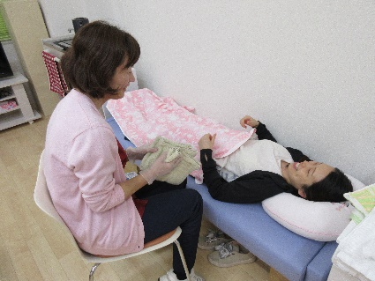
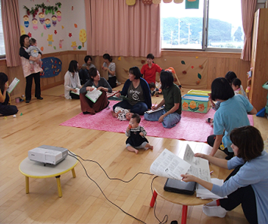
産後：産婦訪問、子育て相談、産後ケア
産婦訪問や産後ケアは母親と調整。母乳育児希望の方や申し出があった方には退院後すぐの訪問や継続訪問、電話などでフォローをこまめに行う
母親の心の状態をよく観察。とにかく母親の話を聴いて、お困り事や気がかりに丁寧に対応している
出産の振り返り、育児や家族の支援状況の確認、授乳・離乳食・卒乳支援、子どもの成長・発達相談、骨盤ケア など行っている
子育て相談の講話は、母親のお困りが多い内容を選んでいる。参加者と一緒に解決方法を考える場にもなっている
産後ケアは訪問型で乳房トラブルや母乳への移行支援などが多く、現在までに「休息」目的での利用なし
母乳育児に関する利用が多い

Slide 7
院内で…小児科・助産師外来
委託事業で母子に関われる期間は約1年半。産婦訪問が終わり産後ケアの利用がなければ、ほとんど関わる機会のない方もいる
小児科外来にいることで、長期間、継続的に母子に関わることができる
小児科受診時に母親自身の相談を受けることもあり、そこから助産師外来や産後ケアの利用につながることもある。必要に応じて子育て支援センターや保健師との連携も行っている
地域の病院の外来にいることで、母子の家族員にも関わることができ、家族を含めた子育て支援になっている
ちょっとした気がかりや、受診をためらった時に相談する相手として
Notes:
最後に、 委託事業と同じく 大切な 子育て支援の場として
小児科外来 と 助産師外来があります。
委託事業では関われる期間が 妊婦訪問からの1年半、
ほとんどが その期間のうち2～3回 会うだけです。
でも、子育て期は まだまだ続きます。
子どもの成長・発達に伴って 母親の悩み お困りは変化していきます。
また、 お母さん自身の 体や 家族のライフステージも 変わっていきます。
小児科外来にいることで、 母子両方と関係性を築き、
どちらの支援もしていきやすいと 感じています。
また、病院は おじいちゃんおばあちゃんとも 顔を合わすことができ、
家族とも関わりながら 母子を見守っていけると感じています。
委託事業や外来業務 など あらゆる場を活用しながら、
妊娠期から関係性を構築し、 長い子育て期を寄り添い
支援していきたいと 考えています。

Slide 8
小児科での関わりをプラスすると
サポート事業
子育て相談（講話、個別相談）
●妊産婦向け：5月・10月・3月
●妊婦向け：年1回（届出状況に応じて開催）
長期にわたって関係性が続く
ただし、他院がかかりつけの場合は、事業の期間終了とともに疎遠になる
集団
集団
個別
訪問
サポート事業
訪問
サポート事業
訪問
サポート事業
4ヶ月健診
7ヶ月健診
1歳児健診
ワクチン①
ワクチン②
ワクチン③
ワクチン④
ワクチン⑤
ワクチン⑥
9週
小児科卒業まで
出産
妊娠届提出
産後1年
産後ケア
産後
ケア
産後ケア
妊娠期から関係性を構築し、長い子育て期を支援することが可能

Slide 9
今取り組んでいること①
家族計画支援：
「計画外の妊娠」が多く、繰り返す人も
出産の間隔があかないと育児が大変、子どもも大変
産後の体や避妊法についての正しい知識が不足している？
産科の主治医とうまく避妊について話し合えない人もいる
⇒妊娠期に情報提供し一緒に考えたり、場合によっては、産後の産婦人科とのやりとりの支援や実行までを見届けることを行っている

Slide 10
今取り組んでいること②
母乳育児支援：
「出れば母乳で育てたい」母親がほとんど
希望者には妊娠期から情報提供、産後も早期から頻繁に訪問、こまめに電話フォロー。希望通りにいく人もいる
思うように出ない、吸ってくれない、搾乳する時間がない、飲んでも泣くから足りないと言われて…色々な理由で混合やミルクになる人も
赤ちゃんだけが母乳の恩恵を受ける訳ではない。母親にも家族にも社会にもいいことがいっぱい！母親が望む母乳育児の実現、できるだけ長く母乳育児を続けられるための支援を心がけている
⇒妊娠中からの情報提供と産後の継続支援の仕方を模索中。いったんフォロー終了した後、悩んだ時に相談してもらうためにはどうしたらいいか？また、母親の努力だけでなく、家族・周囲が知識を持ちサポートすることも大事だが、どう伝えていくか？産科との連携の仕方も課題

Slide 11
今取り組んでいること③
養育支援：
スマホで子守り、赤ちゃんへの声かけが少ない母親、遊び方や適切な関わり方がわからないのではないかと思う母親、タバコをやめられない親など
子どもの発達には語りかけや質の良い遊びが必要。栄養・睡眠・活動などの生活や、家族の関わり、禁煙など環境を整えることも重要。そのためには親自身が行動を変えたり、身につけなければならないことがある
小児科で乳児期以降の子どもたちをみているからこそ、乳児期からの関わりの大切さを切実に感じている
⇒妊娠中から子どもの成長発達の目安について情報提供を行うこと、産後の子どもとの生活の仕方や発達に応じた遊びができるような支援が必要。私自身もどう支援していくか学んでいる途中

Slide 12

まとめ・・・最近考えていること
今、終活がトレンド。人生の最終段階について考えることが推進されている
では、人生の始まりをどう迎え、どう過ごすかについては考えられている？・・・「最初の1000日」の大事さ
バースプランはあくまで「妊婦（母親）の視点」
「胎児（子ども）の視点」で人生の最初の段階について考える必要があるのではないか？
栄養（母乳・離乳食）、睡眠、遊び、おやこの絆、、、etc
ショカツ
初活？
人生の最初から関われる助産師が担える部分ではないか？

Slide 13
妊娠期から関われる専門職は
産婦人科医と助産師、保健師
地域で活動する助産師は、母子保健と医療、産科と小児科の立ち場を行ったり来たりしながら、母子と家族に関わっている
助産師（midwife）の語源は、Mid＝共にいる(寄り添う)、Wife=女性、つまり“寄り添う女性”
出産だけでなく女性の生涯に寄り添い支援する専門職として、胎児期からの人生にも寄り添う存在でありたい
地域助産師をもっともっと活用してください！！

Slide 14

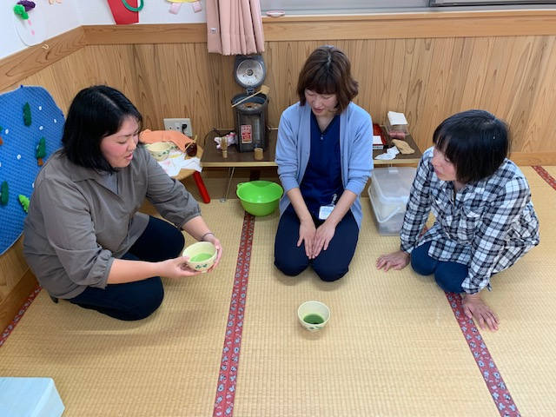
ご清聴ありがとうございました
無料相談での一場面：
お茶会でお母さんたちと交流
（子育て支援センターにて）

